Slide 1
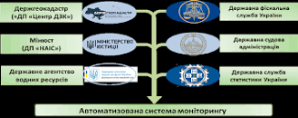
Лекція 2
Суб’єкти державної та європейської системи моніторингу землекористування, їх повноваження та взаємовідносини
Підготувала: д.е.н., проф. Дорош О.С.
Київ - 2025

Slide 2
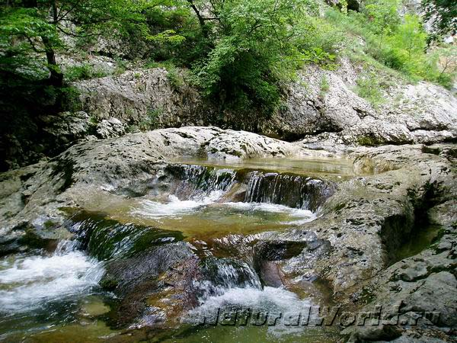
ПЛАН ЛЕКЦІЇ
Суб’єкти державної системи моніторингу землекористування, їх повноваження та взаємовідносини
Взаємодія суб’єктів державної системи моніторингу з іншими органами у сфері моніторингу
Суб’єкти європейської системи моніторингу землекористування, їх повноваження та взаємовідносини
Взаємодія суб’єктів європейської системи моніторингу з іншими органами у сфері моніторингу

Slide 3
СУБ’ЄКТИ ДЕРЖАВНОЇ СИСТЕМИ
МОНІТОРИНГУ ДОВКІЛЛЯ (ДСМД)
Міністерство захисту довкілля та природних ресурсів України
Міністерство аграрної політики та продовольства України
Міністерство розвитку громад, територій та інфраструктури України

Slide 4
СУБ’ЄКТИ ДЕРЖАВНОЇ СИСТЕМИ
МОНІТОРИНГУ ДОВКІЛЛЯ (ДСМД)
Державне агенство України по лісовому господарству
Державне агенство України по водному господарству
Державне агенство України з управління зоною відчуження (ДАЗВ)
Державна служба України з питань геодезії, картографії та кадастру
Державне агенство України по геології і використанню надр
Державне космічне агенство України
Державна служба України з надзвичайних ситуацій
ОВВ АР Крим з питань екології та природних ресурсів

Slide 5
ОСНОВНІ ЗАВДАННЯ
СУБ’ЄКТІВ МОНІТОРИНГУ
проведення довгострокових систематичних спостережень за станом довкілля;
аналіз екологічного стану довкілля та прогнозування його змін;
інформаційно-аналітична підтримка прийняття рішень у галузі охорони довкілля, раціонального використання природних ресурсів та екологічної безпеки;
інформаційне обслуговування органів державної влади, ОМС та забезпечення екологічною інформацією про стан довкілля населення країни і міжнародних організацій;

Slide 6
ПОВНОВАЖЕННЯ
Міністерства захисту довкілля та природних ресурсів України
Організація та координація державного екологічного моніторингу
Забезпечення функціонування державної системи моніторингу довкілля
Контроль за забрудненням навколишнього природного середовища
Екологічний прогноз, оцінка ризиків та інформування громадськості
Моніторинг змін клімату та оцінка впливу на довкілля

Slide 7
Міндовкілля
Здійснює
моніторинг за:
за вмістом ЗР, включаючи радіонукліди, у ґрунтах на територіях ПЗФ
державного екологічного картування території України для оцінки його стану та його змін під впливом господарської діяльності
наземних екосистем (фонову кількість ЗР, включаючи радіонукліди)
видів рослинного і тваринного світу, що перебувають під загрозою зникнення, та видів, що перебувають під особливою охороною
Положення про державну систему моніторингу довкілля Постанови КМУ № 391 від від 30 березня 1998 р.; ред. від 26.09.2024

Slide 8
КОМПЕТЕНЦІЇ
МІНАГРОПОЛІТИКИ
1. Моніторинг стану сільськогосподарських земель
Агрохімічний стан ґрунтів (родючість, вміст органічної речовини, баланс гумусу, рівень pH)
Деградаційні процеси (ерозія, засолення, опустелювання, підтоплення)
Контролю підлягають
Наявність забруднювачів (важкі метали, пестициди, залишки добрив)
Вплив сільськогосподарської діяльності на ґрунтовий покрив

Slide 9
КОМПЕТЕНЦІЇ
МІНАГРОПОЛІТИКИ
2. Моніторинг сівозмін і агровиробництва
Дотримання науково обґрунтованих сівозмін
Контролю підлягають
Аналіз структур посівних площ (домінування певних культур, ризики монокультур)
Баланс добрив та органічної речовини у ґрунті

Slide 10
КОМПЕТЕНЦІЇ
МІНАГРОПОЛІТИКИ
2. Моніторинг стану рослинництва та тваринництва
Динаміка врожайності основних сільськогосподарських культур
Контролю підлягають
Стан пасовищ, кормових угідь та їх продуктивність
Ситуація у тваринництві, включаючи контроль поширення хвороб (АЧС, пташиний грип тощо)

Slide 11
КОМПЕТЕНЦІЇ
МІНАГРОПОЛІТИКИ
4. Моніторинг водних ресурсів у сільському господарстві
Використання води в зрошувальних системах
Контролю підлягають
Оцінка стану ґрунтових і поверхневих вод, їх забруднення сільськогосподарськими хімікатами
Контроль за ефективністю меліоративних систем

Slide 12
КОМПЕТЕНЦІЇ
МІНАГРОПОЛІТИКИ
2. Моніторинг ринків сільськогосподарської продукції
Динаміка експорту та імпорту агропродукції
Контролю підлягають
Коливання цін на зернові, олійні культури, м’ясо, молоко тощо
Стан логістики аграрної продукції (особливо в умовах воєнних дій)

Slide 13
Взаємодія Мінагрополітики з іншими органами у сфері моніторингу
Основні партнери
Міндовкілля
для аналізу екологічного впливу агросектору
Держгеокадастр
для контролю землекористування
Держпродспоживслужба
для моніторингу безпечності продукції
Наукові установи та аграрні університети
для розробки нових методів оцінки стану земель

Slide 14
КОМПЕТЕНЦІЇ
Міністерства аграрної політики та продовольства України
Здійснює моніторинг:
ґрунтів сільськогосподарського використання (проведення радіологічних, агрохімічних і токсикологічних визначень, визначення залишкової кількості пестицидів, агрохімікатів і важких металів)
за сільськогосподарськими рослинами і продуктами, які виробляються з них (токсикологічні та радіологічні визначення, залишкову кількість пестицидів, агрохімікатів і важких металів)
сільськогосподарських тварин і продуктів які виробляються з них (зоотехнічні, токсикологічні та радіологічні визначення, залишкову кількість пестицидів, агрохімікатів і важких металів)

Slide 15
КОМПЕТЕНЦІЇ
Міністерства розвитку громад, територій та інфраструктури України
Здійснює моніторинг:
питної води централізованих систем водопостачання;
стічних вод міської каналізаційної мережі та очисних споруд;
стану зелених насаджень у містах і селищах міського типу;
підтоплення міст і селищ міського типу

Slide 16
Суб'єкти моніторингу
питної води централізованих систем водопостачання
Мінрегіон
організація моніторингу, аналіз зібраних даних
Центральні та регіональні органи Держпродспоживслужби
контроль якості питної води відповідно до санітарних вимог
Місцеві водопостачальні підприємства (Водоканали)
відбір проб, передача даних про якість води та обсяги споживання
Державна екологічна інспекція
екологічний контроль за рівнем забруднення води
Державна екологічна інспекція
додаткові перевірки якості води

Slide 17
Суб'єкти моніторингу
питної води централізованих систем водопостачання
Мінрегіон
загальна координація моніторингу, збирання та аналіз даних
Держводагентство
контроль за впливом скидання стічних вод у водні об’єкти
Державна екологічна інспекція
перевірка підприємств на предмет дотримання норм щодо скидів
Водоканали та очисні споруди
проведення поточного моніторингу, аналіз стічних вод
Органи місцевого самоврядування
впровадження заходів для якості очистки стічних вод

Slide 18
Суб'єкти моніторингу
стану зелених насаджень у містах і селищах міського типу
Мінрегіон
формування політики та нормативно-правового регулювання
Державна екологічна інспекція
контроль за виконанням екологічних норм
Органи місцевого самоврядування
організація моніторингу, прийняття рішень про догляд за зеленими зонами
Наукові установи та ботанічні сади
дослідження захворювань дерев та впровадження заходів захисту
Комунальні підприємства з благоустрою
практична реалізація заходів щодо догляду за насадженнями

Slide 19
Суб'єкти моніторингу
підтоплення міст і селищ міського типу
Мінрегіон
координація політики та надання методичних рекомендацій
Держводагентство
гідрогеологічний контроль рівня ґрунтових вод
Український гідрометеорологіч-ний центр
аналіз погодних умов та їхнього впливу на підтоплення
науковий аналіз ризиків підтоплення
НАН України
реалізація заходів протидії підтопленням, модернізація дренажних систем
Органи місцевого самоврядування
Комунальні служби
оперативне реагування на підтоплення, усунення наслідків

Slide 20
КОМПЕТЕНЦІЇ
Державного агенства України по лісовому господарству
грунтів земель лісового фонду
Здійснює
моніторинг:
лісової рослинності
мисливської фауни

Slide 21
Держлісагенство
Моніторинг грунтів земель лісового фонду
вміст радіонуклідів;
залишкова кількість пестицидів та агрохімікатів;
вміст важких металів
Контролюються
Державні лісогосподарські підприємства;
Наукові установи та лабораторії;
Територіальні органи Держлісагентства;
Екологічні інспекції
Суб'єкти
моніторингу

Slide 22
Держлісагенство
Моніторинг лісової рослинності
Лісогосподарські підприємства (державні та комунальні);
Територіальні органи Держлісагентства;
Національні природні парки, біосферні заповідники;
Лісові науково-дослідні інститути;
Органи екологічного контролю та моніторингові служби
Суб'єкти
моніторингу

Slide 23
Держлісагенство
Моніторинг мисливської фауни
Видовий склад тварин.
Кількісні характеристики популяцій.
Просторове розташування та зміни у популяціях.
Досліджується
Мисливські господарства.
Лісогосподарські підприємства.
Органи Держлісагентства.
Національні природні парки та заповідники.
Науково-дослідні установи, що спеціалізуються на вивченні фауни.
Громадські природоохоронні організації.
Суб'єкти
моніторингу

Slide 24
КОМПЕТЕНЦІЇ
Державної служби України з питань геодезії, картографії та кадастру
грунтів і ландшафтів;
Здійснює
моніторинг
зрошуваних і осушених земель;
берегових ліній річок, морів, озер, водосховищ, лиманів, заток, гідротехнічних споруд

Slide 25
Суб'єкти моніторингу ґрунтів і ландшафтів
Держгеокадастр
координує та організовує моніторинг
Центр ДЗК
проводить збір, обробку та збереження даних
Наукові установи та лабораторії
здійснюють аналітичні дослідження
Обласні/районні управління Держгеокадастру
контролюють проведення обстежень на місцях

Slide 26
Суб'єкти моніторингу зрошуваних та осушених земель
Держгеокадастр
відповідальний за організацію контролю
Державне агентство водних ресурсів України
проводить гідрогеологічні дослідження
Агрохімічні служби, НДІ агрохімії та меліорації
аналізують ґрунтові зразки
Обласні меліоративні управління
забезпечують обстеження стану земель у регіонах

Slide 27
Суб'єкти моніторингу
берегових ліній
Держгеокадастр
координує зйомки, аналіз даних
Державне агентство водних ресурсів України
здійснює гідрологічні спостереження
Державна екологічна інспекція
проводить перевірки на предмет забруднення
Український гідрометеорологічний центр
аналізує гідрологічні процеси

Slide 28
КОМПЕТЕНЦІЇ
Державного агенства України по геології і використанню надр
підземних вод
Здійснює
моніторинг:
ендогенних та екзогенних процесів
геофізичних полів
геохімічного стану ландшафтів

Slide 29
Суб'єкти моніторингу
підземних вод
Держгеонадра
через відповідні геологічні підприємства та наукові установи
Національна комісія з питань регулювання природних монополій
у частині контролю за використанням підземних вод
Підприємства, що здійснюють видобуток підземних вод
відповідно до ліцензійних умов
контроль за дотриманням природоохоронного законодавства;
здійснення екологічного нагляду та оцінки впливу на довкілля (ОВД)
Обласні підрозділи з охорони довкілля

Slide 30
Суб'єкти моніторингу
ендогенних та екзогенних процесів
Держгеонадра через підвідомчі науково-дослідні установи;
Державна служба України з надзвичайних ситуацій (ДСНС);
Державна екологічна інспекція;
Установи НАН України (Інститут геофізики, Інститут геологічних наук);
Підприємства, що здійснюють гірничі розробки, та інші суб’єкти, відповідальні за екологічний контроль

Slide 31
Суб'єкти моніторингу
геофізичних полів
Геофізична служба України;
Державна служба України з надзвичайних ситуацій (ДСНС);
Держгеонадра через геофізичні дослідницькі підрозділи;
Академічні установи (Інститут геофізики НАН України)

Slide 32
Суб'єкти моніторингу
геохімічного стану ландшафтів
Держгеонадра через спеціалізовані геохімічні лабораторії;
Державна екологічна інспекція;
Академічні наукові установи;
Державні лабораторії моніторингу довкілля;
Промислові підприємства (відповідно до нормативних вимог екологічного моніторингу)

Slide 33
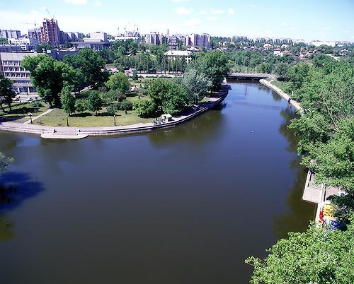
КОМПЕТЕНЦІЇ Державного агенства України по водному господарству
Здійснює моніторинг
якості вод водогосподарських систем міжгалузевого та сільськогосподарського водопостачання (на вміст ЗР)
водних об’єктів за радіологічними показниками на територіях, що зазнали забруднення (на вміст РН)
на транскордонних ділянках водотоків, визначених відповідно до міждержавних угод про співробітництво на транскордонних водних об’єктах (на вміст ЗР та РН)
зрошуваних та осушуваних земель (глибина залягання та мінералізація ґрунтових вод, ступінь засоленості та солонцюватості ґрунтів);
підтоплення сільських населених пунктів, прибережних зон водосховищ (переформування берегів і підтоплення територій);

Slide 34
Суб'єкти моніторингу
якості вод у межах водогосподарських систем
Держводагентство та його регіональні басейнові управління водних ресурсів (БУВР)
Державна екологічна інспекція;
Державна установа «Центр моніторингу вод та ґрунтів»
Водогосподарські організації, підприємства та лабораторії

Slide 35
Басейнові управління водних ресурсів (БУВР).
Суб'єкти моніторингу
якості вод у межах водогосподарських систем
Держводагентство
Державний науковий центр радіоекології
Державний центр водних ресурсів
Екологічні лабораторії науково-дослідних інститутів
Басейнові управління водних ресурсів (БУВР)

Slide 36
Суб'єкти моніторингу
Зрошуваних та осушуваних земель
Держводагентство;
Інститут водних проблем і меліорації НААН України;
Басейнові управління водних ресурсів (БУВР);
Держгеонадра (у частині аналізу підземних вод)

Slide 37
Держводагенство
Суб'єкти моніторингу
підтоплення сільських населених пунктів та прибережних зон водосховищ
Держводагентство України.
Басейнові управління водних ресурсів.
Інститут гідробіології НАН України.
Державна служба з надзвичайних ситуацій
Органи місцевого самоврядування

Slide 38
КОМПЕТЕНЦІЇ
Державної служби України з надзвичайних ситуацій (ДСНС)
вмісту радіонуклідів в атмосферному повітрі, транскордонного перенесення забруднювальних речовин;
На пунктах державної системи гідрометео-рологічних спостережень здійснює
моніторинг:
снігового покриву;
ґрунтів різного призначення на вміст залишкової кількості пестицидів та важких металів;
радіаційної обстановки для визначення експозиційної дози гамма-випромінювання
повеней, паводків, снігових лавин, селів;

Slide 39
Український гідрометеорологічний центр
ДСНС
Державне агентство України з управління зоною відчуження
Суб'єкти залучені до моніторингу
Державна інспекція ядерного регулювання України
Національна академія наук України
Міністерство захисту довкілля та природних ресурсів України
Державна екологічна інспекція України
Місцеві органи влади

Slide 40
КОМПЕТЕНЦІЇ
Державного агенства України з управління зоною відчуження (ДАЗВ)
вмісту радіонуклідів в атмосферному повітрі;
наземних екосистем (біоіндикаторні визначення);
Здійснює
моніторинг:
ґрунтів і ландшафтів (на вміст ЗР, радіонуклідів, просторове поширення);
джерел викидів в атмосферу (на вміст ЗР, обсяги викидів;
об’єктів зберігання та/або захоронення радіоактивних відходів (вміст радіонуклідів, радіаційна обстановка)

Slide 41
Суб'єкти моніторингу
оцінки радіаційного стану, динаміки забруднення та забезпечення радіаційної безпеки
Державне агентство України з управління зоною відчуження (ДАЗВ)
Державне спеціалізоване підприємство (ДСП) "Екоцентр"
Державна інспекція ядерного регулювання України (ДІЯРУ)
Український гідрометеорологічний центр
Наукові установи (Інститут проблем безпеки АЕС НАН України, Інститут геохімії навколишнього середовища НАН України)
Міністерство захисту довкілля та природних ресурсів України

Slide 42
КОМПЕТЕНЦІЇ
Державного космічного агенства України
стану територій за даними дистанційного зондування Землі
сейсмічної обстановки та інших геофізичних явищ на території України та всієї Земної кулі
Здійснює
моніторинг:
радіаційної обстановки в пунктах дислокації підрозділів спеціального контролю
космічної обстановки в навколоземному просторі

Slide 43
Державне космічне агентство України (ДКАУ)
Головний центр спеціального контролю
Суб'єкти залучені до моніторингу
Національний центр управління та випробувань космічних засобів
Інститут космічних досліджень НАН України та ДКАУ
Державна служба України з надзвичайних ситуацій (ДСНС)
Міністерство захисту довкілля та природних ресурсів України
Збройні сили України та Національна гвардія

Slide 44
КОМПЕТЕНЦІЇ
Органу виконавчої влади АР Крим з питань екології та природних ресурсів
Здійснює моніторинг:
джерел промислових викидів в атмосферу
джерел скидання стічних вод
ґрунтів різного призначення, зокрема на природоохоронних територіях
геохімічного стану ландшафтів
радіаційної обстановки (в пунктах стаціонарної мережі)

Slide 45
КОМПЕТЕНЦІЇ
Органу виконавчої влади АР Крим з питань екології та природних ресурсів
Здійснює моніторинг:
геофізичних полів (фонові та аномальні дослідження);
стихійних і небезпечних природних явищ - ендогенних та екзогенних геологічних процесів
Проводить державне еколого-геологічне картування:
території АР Крим для оцінки стану геологічного середовища та його змін під впливом господарської діяльності;
наземних екосистем (фонова кількість ЗР, у тому числі радіонуклідів);

Slide 46
Взаємовідносини суб'єктів державної системи моніторингу довкілля
ґрунтуються на:
- взаємній інформаційній підтримці рішень у галузі охорони довкілля, раціонального використання ресурсів та екологічної безпеки;
- координації дій для забезпечення функціонування системи екологічного моніторингу довкілля;
- ефективному використанні наявних організаційних структур, засобів спостережень та комп'ютеризації процесів діяльності;

Slide 47
Взаємовідносини суб'єктів державної системи моніторингу довкілля
ґрунтуються на:
- сприянні найбільш ефективному розв'язанню спільних завдань моніторингу довкілля та екологічної безпеки;
- відповідальності за повноту, своєчасність і достовірність інформації;
- колективному використанні інформаційних ресурсів та комунікаційних засобів;
- безкоштовному інформаційному обміні

Slide 48
КЛЮЧОВІ СУБ’ЄКТИ
ЄВРОПЕЙСЬКОЇ СИСТЕМИ МОНІТОРИНГУ ЗЕМЛЕКОРИСТУВАННЯ
Європейська комісія (European Commission)
Європейська організація з експлуатації метеорологічних супутників (EUMETSAT)
Європейське космічне агентство (ESA)
Національні космічні агентства та органи держав-членів ЄС
Європейське агентство з навколишнього середовища (EEA)
Академічні та науково-дослідні установи
Приватний сектор

Slide 49
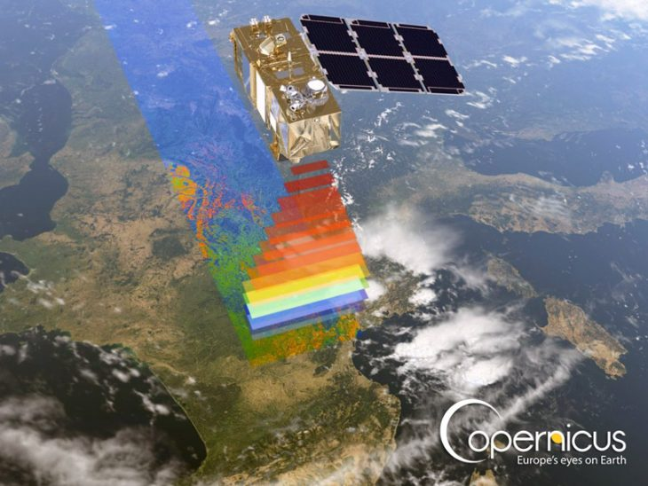
ПОВНОВАЖЕННЯ
Європейської комісії (European Commission) у програмі Copernicus
загальна координація програми
визначення стратегічних напрямків програми
забезпечення фінансування програми

Slide 50
ПОВНОВАЖЕННЯ
Європейського космічного агенства (ESA) у програмі Copernicus
відповідає за розробку, запуск та експлуатацію супутників серії Sentinel
Супутники серії Sentinel
Sentinel-1; Sentinel-2; Sentinel-3; Sentinel-4; Sentinel-5; Sentinel-6.
Мета
надання точних та своєчасних даних для: моніторингу землекористування, управління природними ресурсами, реагування на надзвичайні ситуації та дослідження кліматичних змін

Slide 51
СПІВПРАЦЯ
Європейського космічного агенства (ESA) - УКРАЇНА
1. Програма Copernicus
надає доступ до даних спостереження Землі, для ведення моніторингу довкілля, управління земельними ресурсами та реагування на надзвичайні ситуації
2. Спільні проекти та дослідження
у сфері космічних наук, дослідження Землі та розробки нових технологій (обмін експертами, проведення спільних семінарів та участь у міжнародних космічних місіях)
3. Інтеграція до європейських космічних програм
Україна прагне поглибити співпрацю з ESA шляхом приєднання до Європейської космічної програми та набуття членства в ESA

Slide 52
ПОВНОВАЖЕННЯ
Європейського агенства з навколишнього середовища (ЕЕА) у програмі Copernicus
Розробляє та поширює інформаційні продукти, які базуються на даних програми Copernicus.
Напрями дільності
Створення високоточних карт землекористування
Підготовка звітів про стан довкілля
Розроблення інтерактивних платформ та інструментів

Slide 53
СПІВПРАЦЯ
Європейське агентство з навколишнього середовища (EEA) - УКРАЇНА
1.Інформаційний обмін та моніторинг
Україна прагне приєднатися до ЕЕА для отримання оперативної екологічної інформації та стати учасником у спільних моніторингових програмах.
2. Пріоритетні напрями співпраці
- Моніторинг рівнів забруднення та оцінка стану довкілля;
- Боротьба з локальними, регіональними та транскордонним забрудненням повітря та води
- Зменшення обсягів утилізації і безпечне знищення відходів;
- Збереження біорізноманіття;
- Протидія глобальним кліматичним змінам
3. Інституційна співпраця
Україна аналізує напрями діяльності EEA, які відповідають національним пріоритетам

Slide 54
Європейська організація з експлуатації метеорологічних супутників (EUMETSAT) у програмі Copernicus
це міжурядова організація, створена в 1986 році для управління європейськими метеорологічними супутниковими системами

Slide 55
ПОВНОВАЖЕННЯ
EUMETSAT
1. Запуск і експлуатація метеорологічних супутників
2. Збір та розповсюдження метеорологічних та кліматичних даних
3. Моніторинг кліматичних змін і навколишнього середовища
4. Підтримка прогнозування екстремальних погодних явищ та стихійних лих
5. Міжнародне співробітництво у сфері супутникової метеорології
6. Навчання та технологічна підтримка

Slide 56
СПІВПРАЦЯ
Європейська організація з експлуатації метеорологічних супутників (EUMETSAT) - УКРАЇНА
Україна має доступ до супутникових даних у рамках міжнародного співробітництва. Українські метеорологічні установи можуть використовувати дані EUMETSAT для прогнозування погоди, моніторингу природних катастроф та досліджень змін клімату

Slide 57
Національні космічні агентства та органи держав-членів ЄС
у програмі Copernicus
Підтримують програму Copernicus через надання додаткових даних, участь у розробці технологій та забезпечення національних потреб у моніторингу землекористування
Повноваження:
розробка та впровадження космічних програм
управління супутниковими системами
співпраця з міжнародними партнерами

Slide 58
Академічні та науково-дослідні установи у програмі Copernicus
Дослідження та інновації
Розробка та впровадження інноваційних технологій
Проведення фундаментальних та прикладних досліджень
Оцінка впливу антропогенних факторів
Розробка рекомендацій для політиків та практиків
Створення та ведення інформаційних систем
ФУНКЦІЇ

Slide 59
ПРИВАТНИЙ СЕКТОР
у програмі Copernicus
ФУНКЦІЇ
консультують агропідприємства та ОМС для впровадження сучасних технологій та забезпечення раціонального та ефективного землекористування
Надання консалтингових послуг
створення сервісів, які об'єднують дані з різних державних реєстрів, автоматизують аналіз земельного банку та забезпечують моніторинг реєстраційних дій
Розробка онлайн-платформ для управління земельними ресурсами

Slide 60
– це головний загальноєвропейський портал, який забезпечує доступ до просторових даних, що відповідають Директиві INSPIRE
INSPIRE Geoportal
– забезпечення доступності, сумісності та обміну геопросторовими даними між країнами-членами ЄС
МЕТА

Slide 61
INSPIRE
Geoportal
2. Функціонал INSPIRE Geoportal
Пошук, перегляд та завантаження просторових даних у межах ЄС.
Доступ до національних геопорталів країн-членів ЄС через інтеграційні механізми.
Використання INSPIRE Validator для перевірки відповідності даних вимогам INSPIRE.
Моніторинг статусу реалізації Директиви INSPIRE у країнах ЄС.

Slide 62
– це європейська система обміну інформацією про земельну власність, яка забезпечує доступ до кадастрових та реєстрових даних різних країн ЄС
EULIS
(European Land Information Service)
– за принципом федеративного доступу до національних кадастрових реєстрів через веб-інтерфейс та API
Працює

Slide 63
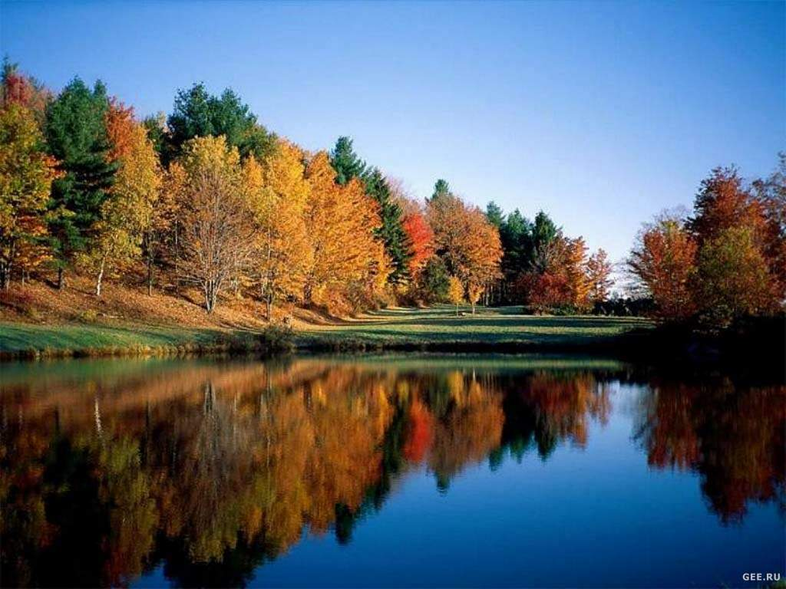
Дякую за увагу!

